Slide 1
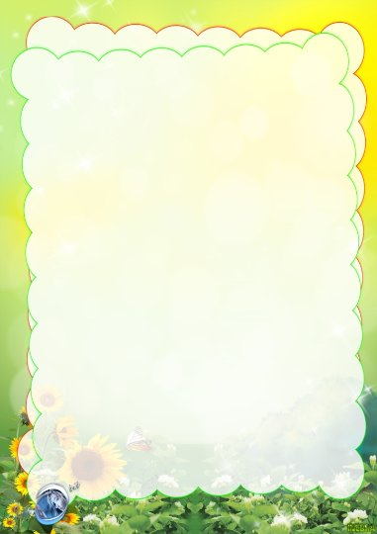


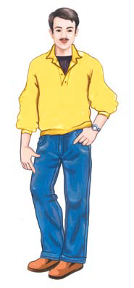
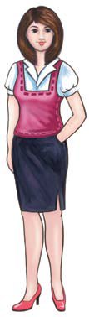
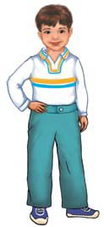
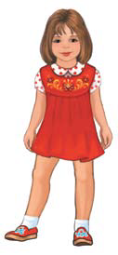
Әти
Әни
Малай
Кыз

Slide 2
?
Кем юк? –
Кого нет?
Әти
Малай
Кыз

Slide 3
Син кем?
Мин Оля

Slide 4
Исәнмесез – Здравствуйте
Исәнме – Здравствуй
Сау булыгыз , сау бул –
До свидания
Кем анда? – Кто там?
Кил монда – Иди сюда

Slide 5
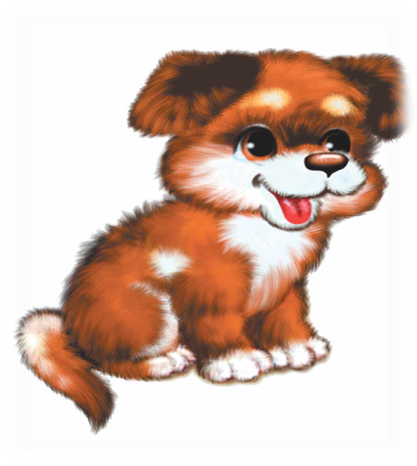
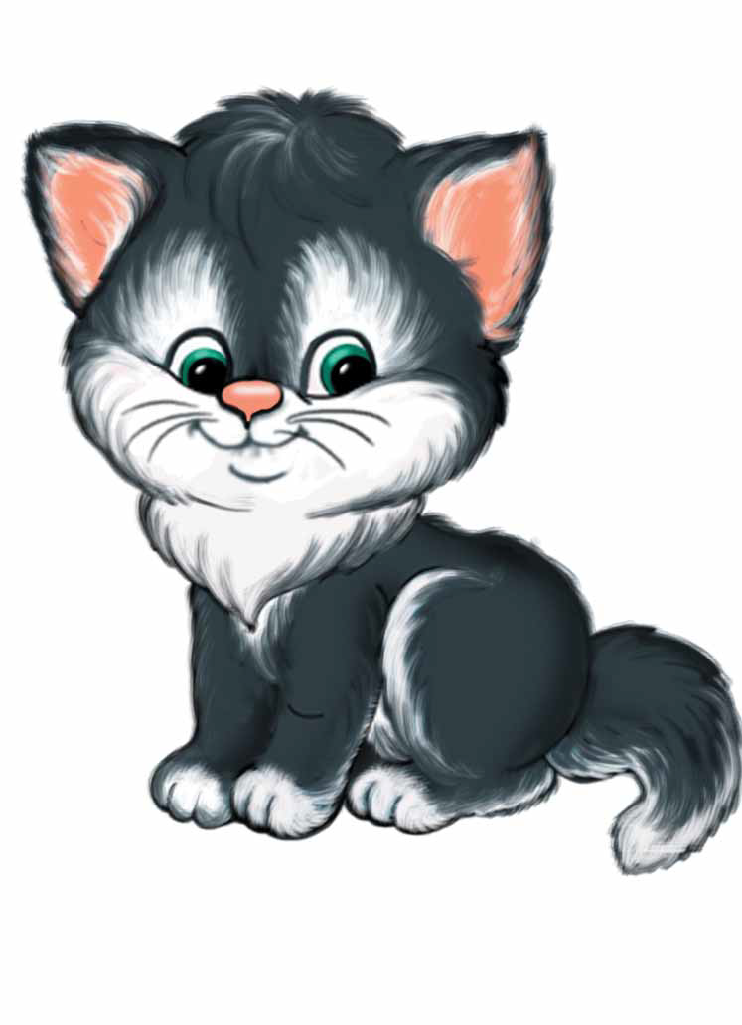
Әт Акбай
Песи Мияу

Slide 6

Хәерле иртә – Доброе утро
Хәерле көн – Добрый день
Хәерле кич – Добрый вечер
Исәнме – Здравствуй
Сау бул – До свидания
Хәлләр ничек? – Как дела?

